Slide 2
Chapter 05 클래스 기본
01 클래스 개요 02 클래스 사용
03 클래스 생성 04 클래스의 변수
05 추상화 06 함께하는 응용예제
07 윈도 폼 : 윈도 폼 기본 익히기
요약
연습문제

Slide 3
클래스와 관련된 기본적인 용어를 이해한다.
클래스를 사용하는 방법을 익힌다.
클래스를 생성하는 방법을 익힌다.
인스턴스 변수와 클래스 변수를 만드는 방법을 익힌다.

Slide 4
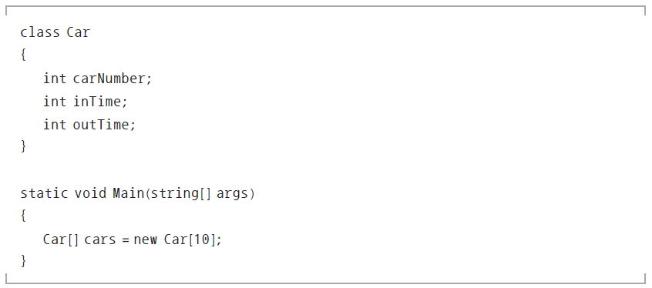
Section 01 클래스 개요(1)
사용자 정의 자료형
클래스 : 객체 지향 언어, 원하는 새로운 자료형 정의
예

Slide 5
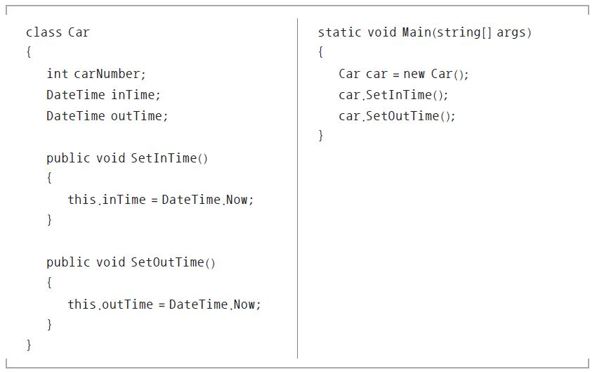
Section 01 클래스 개요(2)
메서드 사용한 코드

Slide 6


Section 01 클래스 개요(3)
클래스와 인스턴스
클래스 : 사용자 정의 자료형
인스턴스(객체) : 클래스 자료형을 변수로 선언한 것
생성자 : 클래스 이름과 같은 메서드(클래스 이름 뒤에 괄호가 붙은 것)
클래스 이름 대문자로 시작(관례)

Slide 7
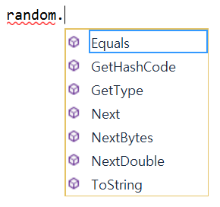
Section 02 클래스 사용(1)
Random 클래스
임의의 숫자 생성시 사용
인스턴스 생성 방법 : Random random = new Random ( )

Slide 8
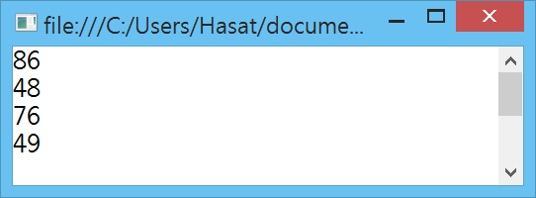
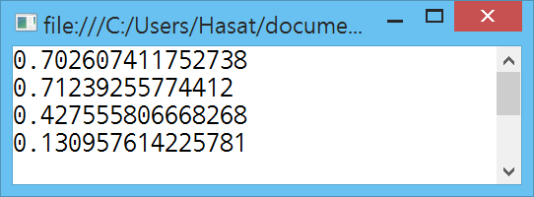
Section 02 클래스 사용(2)
기본예제 5-1 Random 클래스를 사용한 임의의 정수 생성(교재 194p)
/5장/RandomInteger
기본예제 5-2 Random 클래스를 사용한 임의의 실수 생성(교재 195p)
/5장/RandomDouble

Slide 9
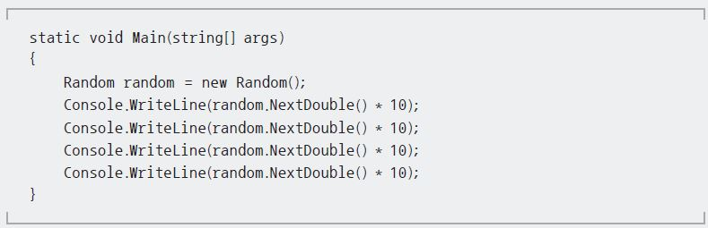
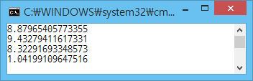
NOTE
원하는 범위의 실수 난수 생성

Slide 10
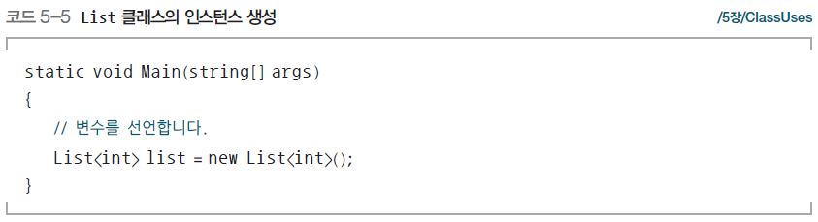
Section 02 클래스 사용(3)
List 클래스
배열과 유사
제네릭^{Generic} : 클래스 선언 시 어떤 자료형인지 알려주는 것
예

Slide 11
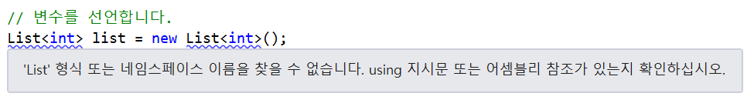


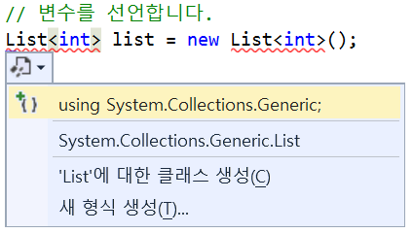
NOTE
List 클래스 참조 추가
마우스 가져다 대기
단축키를 누르거나
[그림 5-10] 파란 글상자 선택

Slide 12
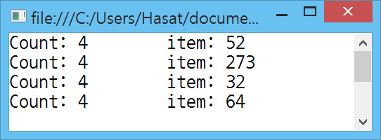
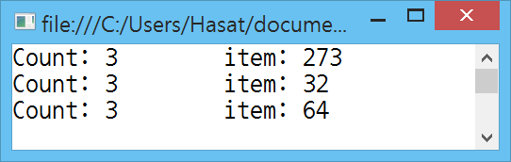
Section 02 클래스 사용(4)
기본예제 5-3 리스트 요소 추가(교재 199p) /5장/ListElementAdd
기본예제 5-2 리스트 요소 제거(교재 200p) /5장/ListElementRemove

Slide 13
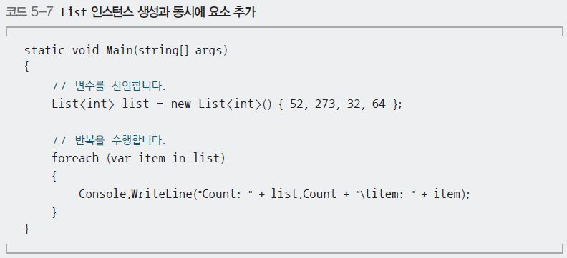
NOTE
List 인스턴스 생성과 동시에 요소 추가

Slide 14
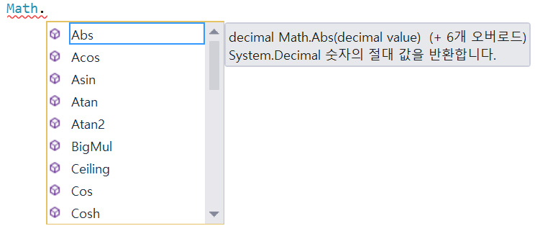
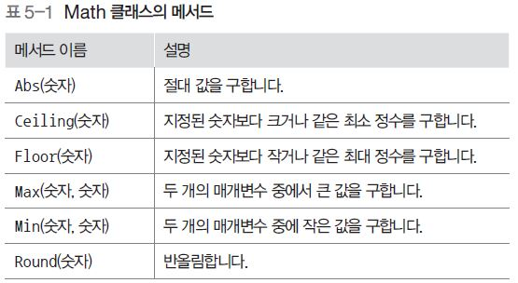
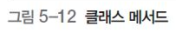
Section 02 클래스 사용(5)
Math 클래스
수학과 관련된 변수 또는 메서드 제공
인스턴스를 만들지 않고 사용

Slide 15
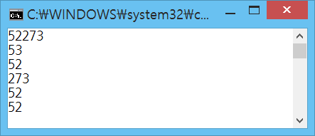
Section 02 클래스 사용(6)
기본예제 5-5 Math 클래스 활용 (교재 202p) /5장/MathBasic

Slide 16
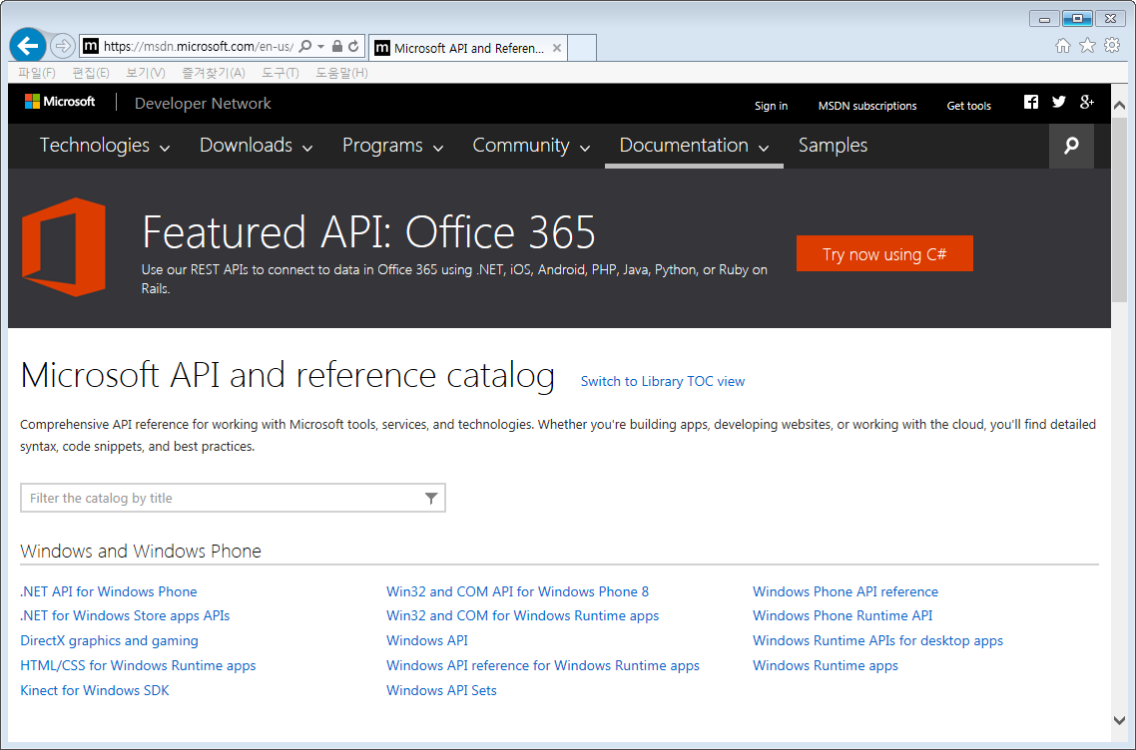

Section 02 클래스 사용(7)
클래스 검색
https://msdn.microsoft.com/en-us/library

Slide 17
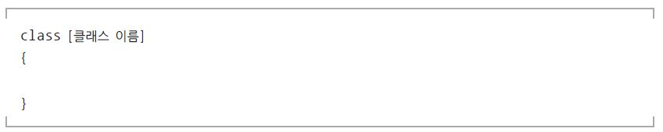
Section 03 클래스 생성(1)
예

Slide 18
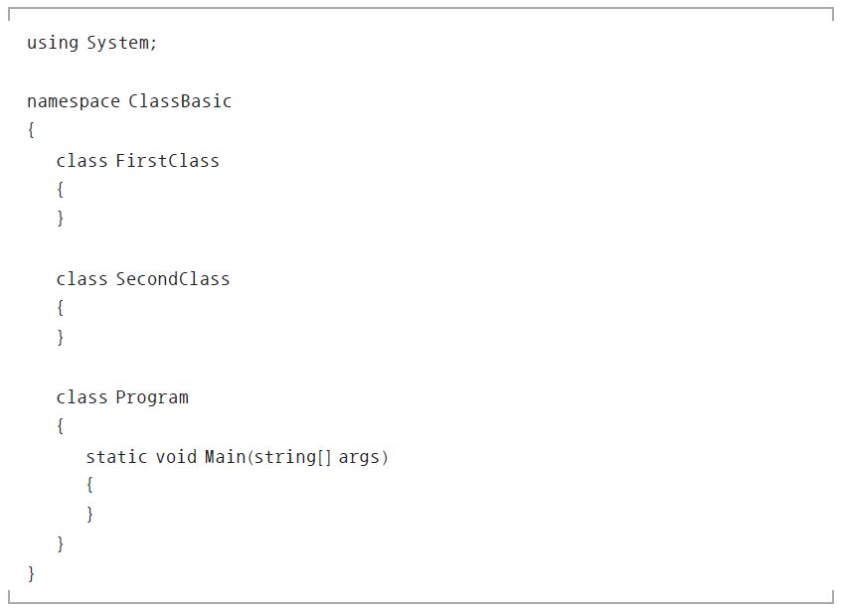
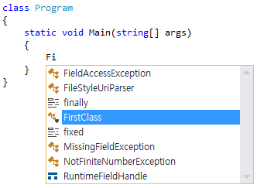

Section 03 클래스 생성(2)
하나의 파일에 여러 개의 클래스 생성
클래스를 생성 가장 쉬운 방법 : 파일 하나에 여러 개의 클래스를 생성하는 것
C# 콘솔 프로젝트를 생성하면 Program.cs 파일 기본 생성

Slide 19
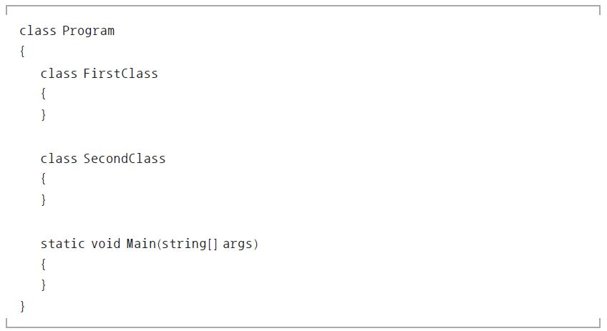
Section 03 클래스 생성(3)
클래스 내부에 클래스 생성

Slide 20
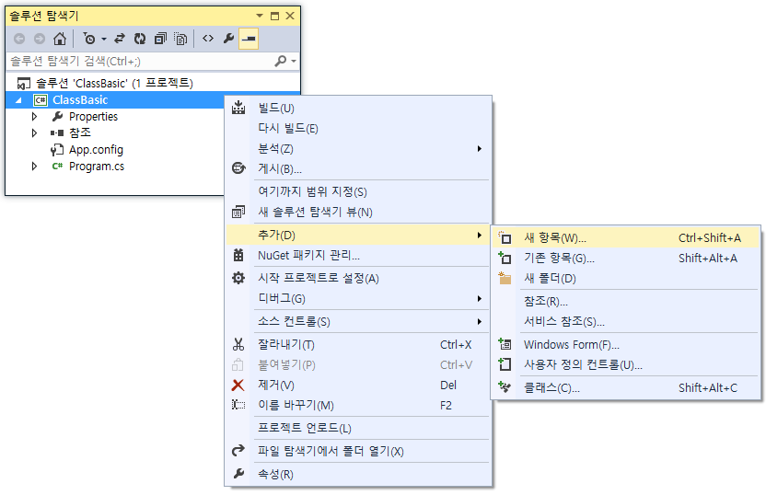
Section 03 클래스 생성(4)
서로 다른 파일에 클래스 생성
파일 하나에 클래스 하나를 넣고, 파일의 이름과 맞추어 만드는 것이 일반적
파일의 이름과 클래스 이름이 달라도 상관없음
① 마우스 오른쪽 클릭 [추가] - [새 항목](또는 [New Item]) 또는 [클래스] 클릭

Slide 21
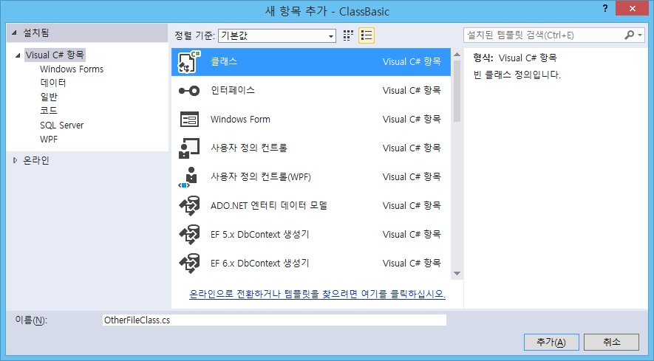
Section 03 클래스 생성(5)
② 새 파일 대화상자 실행, 클래스 이름 입력, [추가](또는 [Add]) 버튼 클릭

Slide 22
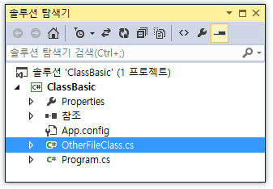
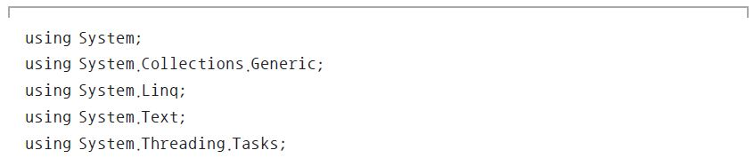
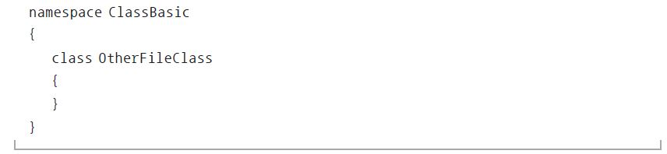
Section 03 클래스 생성(6)
선언된 클래스 확인

Slide 23
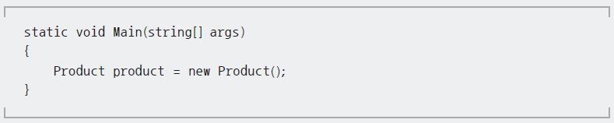

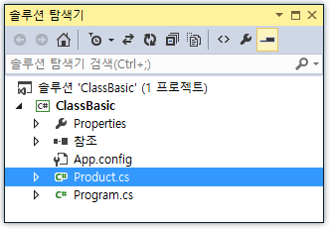
NOTE(1)
클래스 파일 빠르게 생성하기
발생된 오류에 마우스 대서 뜨는 붉은색 상자 클릭 또는 단축키 클릭
[클래스 생성](또는 [Create Class]) 버튼 클릭

Slide 24
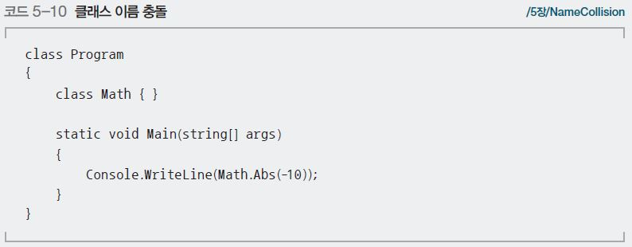
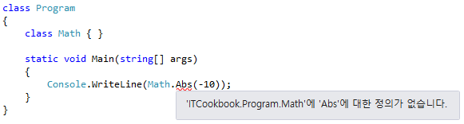
NOTE(2)
클래스 이름 충돌
클래스 이름 지정 시 특별한 목적이 없는 한 기존 클래스 이름과 다르게 선언

Slide 25
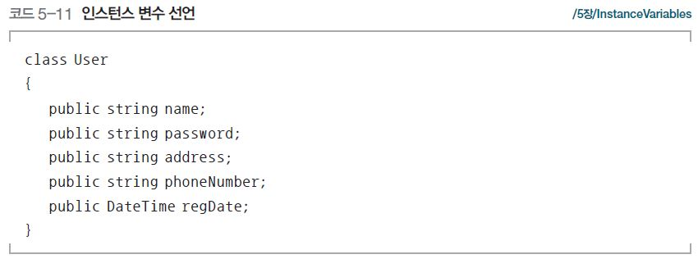
Section 04 클래스의 변수(1)
인스턴스 변수
인스턴스 변수 생성 방법 : 소문자로 시작
예

Slide 26

Section 04 클래스의 변수(2)
기본예제 5-6 인스턴스 변수 생성과 사용(교재 213p) /5장/InstanceVariable

Slide 27
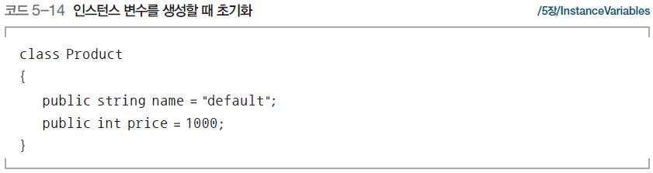
Section 04 클래스의 변수(3)
인스턴스 변수를 생성할 때 초기화

Slide 28
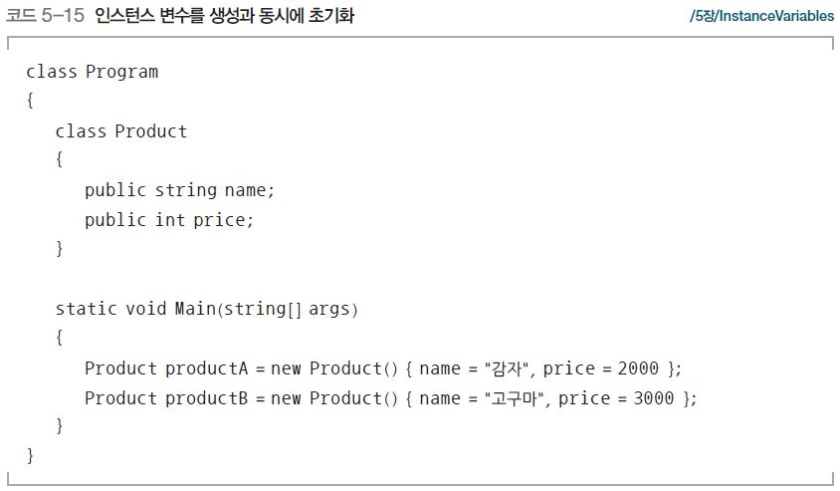
Section 04 클래스의 변수(4)
인스턴스 변수를 생성할 때 초기화

Slide 29

Section 04 클래스의 변수(5)
클래스 변수
클래스 변수와 클래스 메서드 : 클래스 이름으로 곧바로 사용하는 변수와 메서드
클래스 변수 생성 방법

Slide 30

Section 04 클래스의 변수(6)
기본예제 5-7 클래스 변수 생성과 사용(교재 216p) /5장/ClassVariable

Slide 31
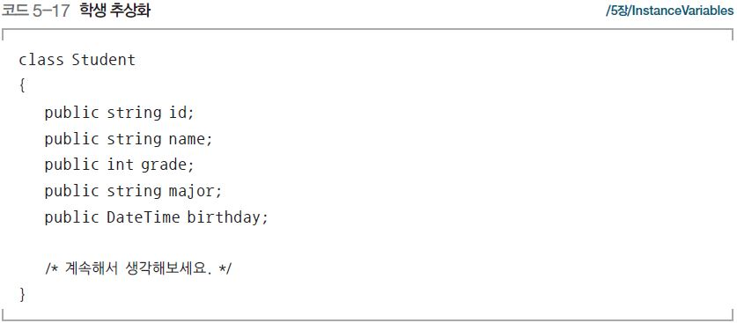
Section 05 추상화
클래스 기반의 객체 지향 프로그래밍 언어의 특징
추상화, 캡슐화, 상속, 다형성
추상화 : 프로그램에 사용되는 핵심적인 부분을 추출하는 것

Slide 32
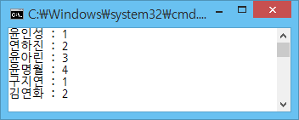
Section 06 함께 하는 응용 예제(1)
응용예제 5-1 모델 클래스와 List 클래스(교재 219p) /5장/ModelClassWithList

Slide 33
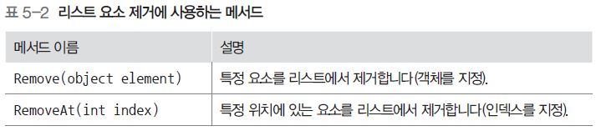


Section 06 함께 하는 응용 예제(2)
응용예제 5-2 List 클래스 요소 제거와 역 반복문(교재 221p)
/5장/ElementRemoveWithReverse
① foreach 반복문으로 요소 제거
② for 반복문으로 요소 제거
③ 역 for 반복문을 사용한 요소 제거

Slide 34
Section 07 윈도 폼: 윈도 폼 기본 익히기(1)
프로젝트 생성
[파일]–[새 프로젝트] 클릭

Slide 35
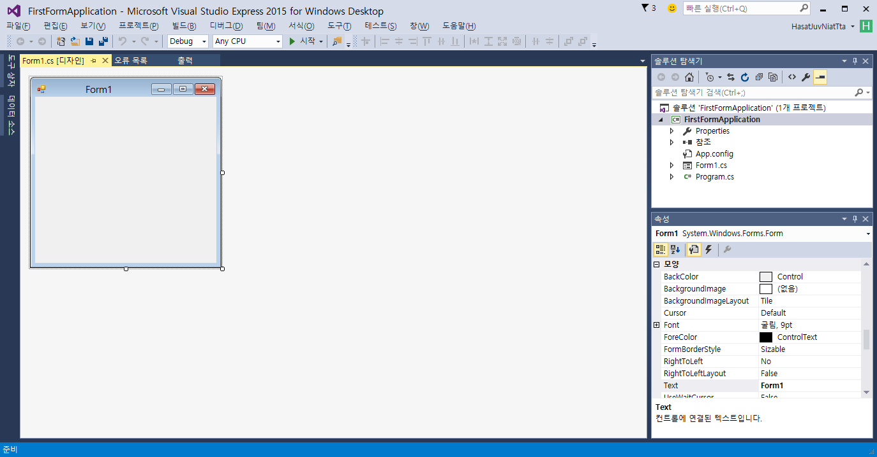
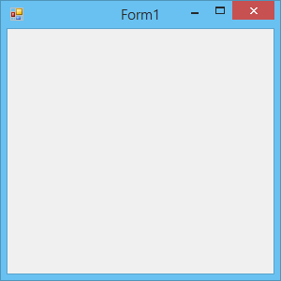

Section 07 윈도 폼: 윈도 폼 기본 익히기(2)

Slide 36
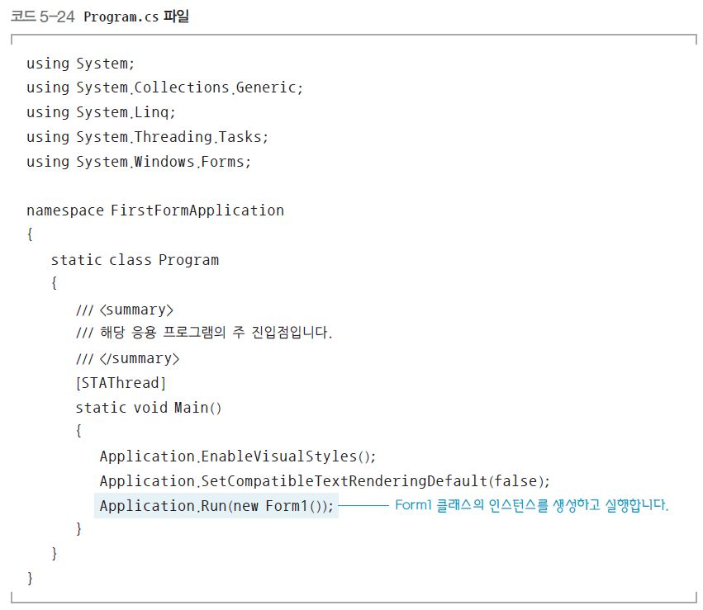
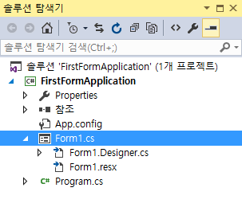
Section 07 윈도 폼: 윈도 폼 기본 익히기(3)
윈도 폼의 구조
응용 프로그램 관련 설정 수행, new Form1( )로 Form1 클래스의 인스턴스 생성 실행 코드

Slide 37

Section 07 윈도 폼: 윈도 폼 기본 익히기(4)
Form1 클래스

Slide 38
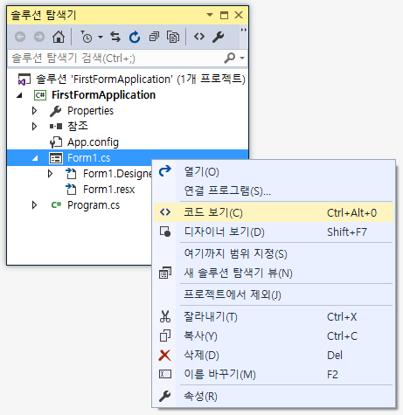
Section 07 윈도 폼: 윈도 폼 기본 익히기(5)
Form1.cs 파일에서 마우스 오른쪽 버튼 클릭, [코드 보기] 클릭

Slide 39
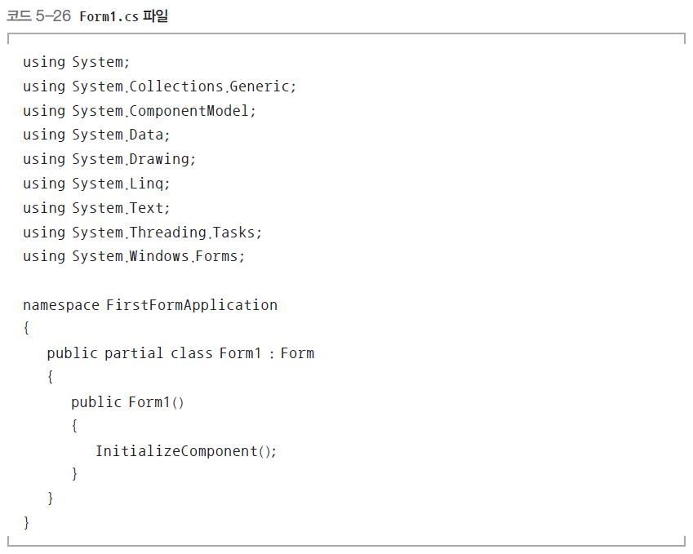
Section 07 윈도 폼: 윈도 폼 기본 익히기(6)
Form1.cs 파일(코드 작성)

Slide 40
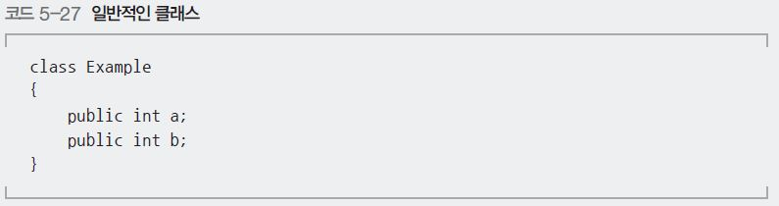
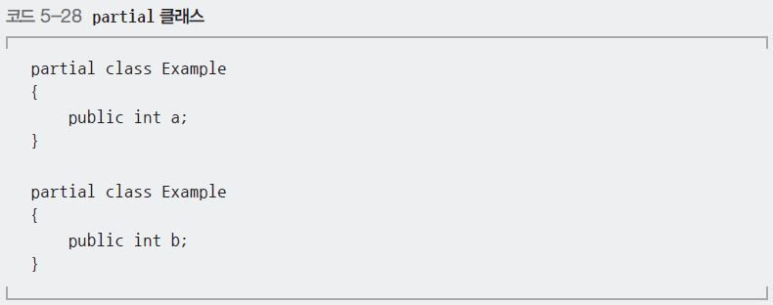
NOTE
partial 클래스

Slide 41
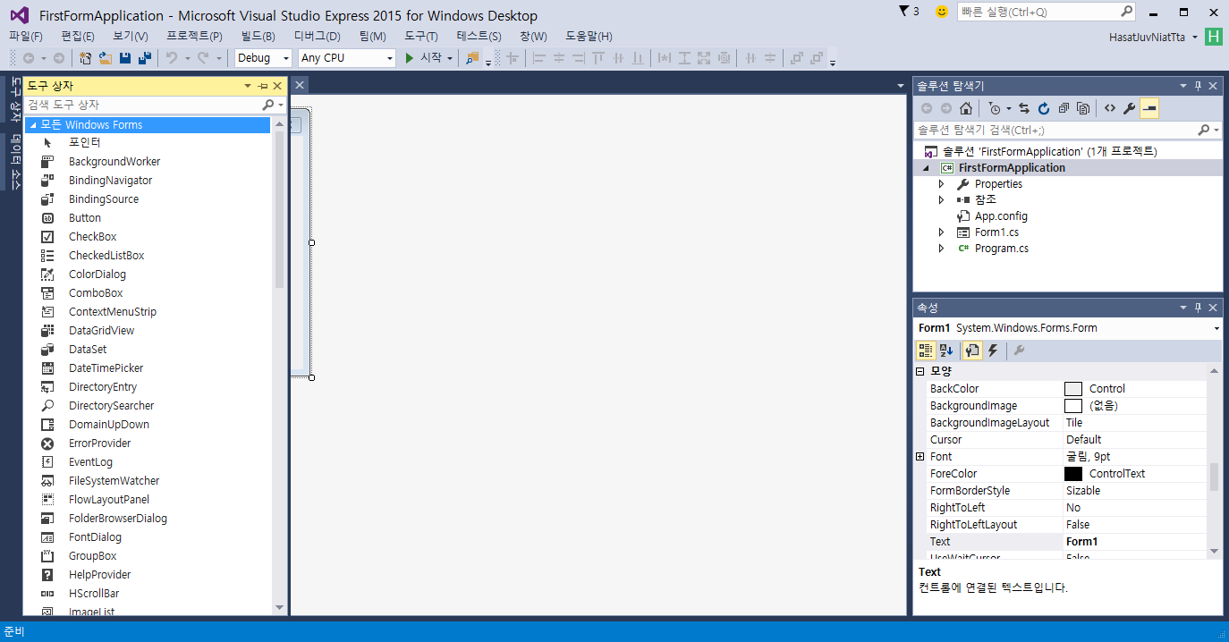
Section 07 윈도 폼: 윈도 폼 기본 익히기(7)
디자인 화면에서 요소 생성
도구 상자 열기 : 화면 왼쪽의 도구 상자 클릭 또는 메뉴의 [보기] - [도구 상자]

Slide 42
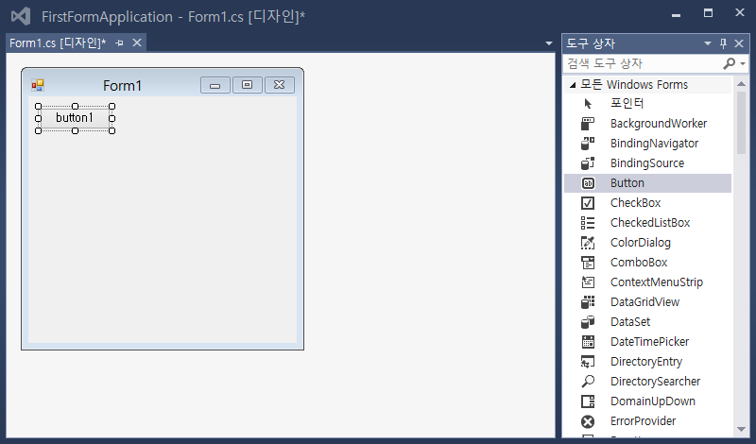
Section 07 윈도 폼: 윈도 폼 기본 익히기(8)
도구 상자에서 원하는 요소를 폼 위로 드래그

Slide 43
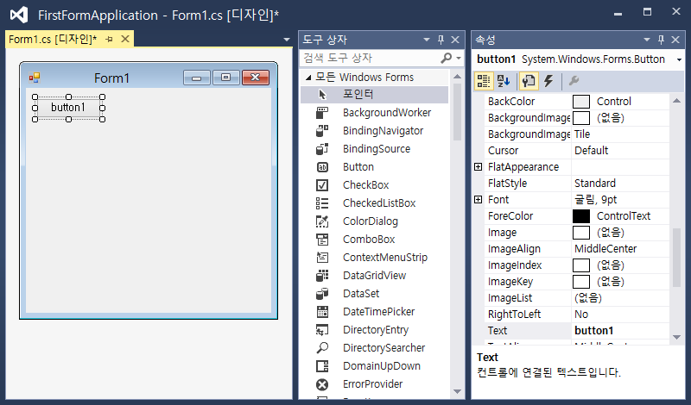
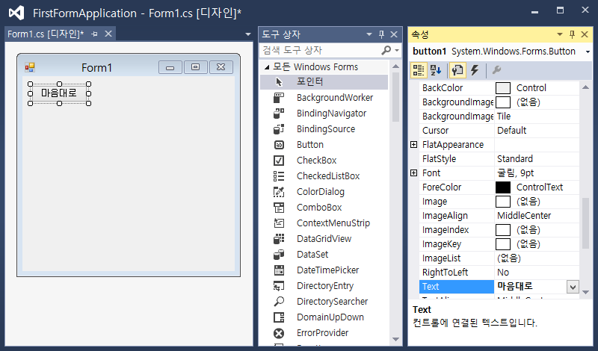
Section 07 윈도 폼: 윈도 폼 기본 익히기(9)
속성 보기(메뉴 [보기] - [속성]), 속성 지정

Slide 44
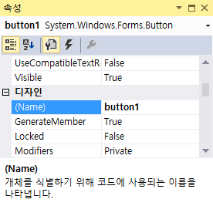


Section 07 윈도 폼: 윈도 폼 기본 익히기(10)
디자인 코드
Form1.Designer.cs 파일 확인 : 버튼과 관련된 코드들 추가된 것 확인
Name 속성에서 지정한 myButton 글자로 변수 만들어짐
코드로 인스턴스 생성, 속성 지정을 살펴볼 수 있음

Slide 45






Section 07 윈도 폼: 윈도 폼 기본 익히기(11)
코드에서 요소의 속성 지정

Slide 46


Section 07 윈도 폼: 윈도 폼 기본 익히기(12)
코드에서 요소의 속성 지정

Slide 47

Section 07 윈도 폼: 윈도 폼 기본 익히기(13)
코드에서 요소 생성

Slide 48

Section 07 윈도 폼: 윈도 폼 기본 익히기(14)
생성한 버튼 화면에 붙이기 : Form1 클래스가 가지고 있는 Controls 속성 사용
Controls 속성은 부모로부터 상속
Controls.Add( ) 메서드를 사용

Slide 49



Section 07 윈도 폼: 윈도 폼 기본 익히기(15)
새로 만든 button 객체에 속성을 지정

Slide 50

Section 07 윈도 폼: 윈도 폼 기본 익히기(16)

Slide 51



Section 07 윈도 폼: 윈도 폼 기본 익히기(17)

